Slide 1


SUSTENTACIÓN TÉCNICA · IETI 2026-1 · 21 MAYO 2026
SaludDeUna
APK disponible
Plataforma de Comunicación Clínica Asistida por IA
Escanear para instalar
NestJS 11
Expo 55
Next.js 16
Gemini 2.5
MongoDB
Redis
Auth0

Slide 2
AGENDA
02 / 25
El recorrido demuestra problema, solución y solidez técnica.
7 bloques temáticos · Demo en vivo
01
02
03
04
05
06
07
Problema e Impacto
Propuesta de Valor
MVP y Casos de Uso
Arquitectura C4
Calidad del Software
IA en Producto y Desarrollo
Demo + Conclusiones
3 min
2 min
2.5 min
3 min
3 min
2.5 min
5–7 min

Slide 3
CONTEXTO DEL PROBLEMA
03 / 25
"La información clínica llega al médico mal organizada, tarde, o incompleta."
Pacientes de atención primaria en Colombia — Consulta ambulatoria
10 min
40–60%
Alta carga
Duración consulta promedio
Tiempo en anamnesis
Triage manual en urgencias

Slide 4
PROBLEMA · PACIENTE
04 / 25
El paciente no sabe comunicar síntomas de forma clínicamente útil.
El problema no es la información — es la falta de estructura para transmitirla.
❌ Dolor de comunicación
⚠️ Consecuencias reales
No distingue si el síntoma es urgente o puede esperar
Visitas innecesarias a urgencias por falta de triage previo
Olvida antecedentes, medicamentos actuales y duración exacta
Diagnósticos tardíos por información incompleta al médico
Describe síntomas sin contexto temporal ni evolutivo claro
Sistema saturado de urgencias por casos no urgentes
Consultas cortas y costosas con información fragmentada
Sin continuidad estructurada entre consultas del mismo paciente

Slide 5
PROBLEMA · MÉDICO
05 / 25
El médico reconstruye el contexto clínico desde cero en cada consulta.
40–60% del tiempo clínico en anamnesis repetida — información que el paciente ya tiene.
Anamnesis repetida
Sin continuidad
Alta carga operativa
El médico hace las mismas preguntas básicas en cada consulta. Información que el paciente ya tiene pero no estructura.
Entre una consulta y la siguiente no hay contexto estructurado. El historial existe pero fragmentado.
El triage manual consume tiempo de atención clínica. El médico es el cuello de botella del sistema.
40–60% de cada consulta se va en recolectar información que el paciente ya tiene.

Slide 6
PROPUESTA DE VALOR
06 / 25
SaludDeUna es la capa inteligente entre paciente y médico.
IA con guardrails clínicos que estructura información, clasifica prioridad y da continuidad.
01 · Triage Asistido IA
02 · Resumen Clínico
03 · Seguimiento Post-consulta
Cuestionario estructurado por especialidad. Detección de red flags. Clasificación de prioridad LOW / MODERATE / HIGH antes de que el médico vea al paciente.
Gemini 2.5-flash genera nota médica estructurada basada en el cuestionario y el chat. El médico llega informado, no en blanco.
Followups automáticos a 72 horas y 7 días. Si el paciente empeora ≥2 puntos, el sistema escala creando una nueva consulta de alta prioridad.
La IA organiza, clasifica y comunica. El médico decide.

Slide 7
ALCANCE Y ÉTICA
07 / 25
Claridad de alcance: SaludDeUna NO reemplaza al médico.
Límites técnicos y éticos explícitos — no una promesa, sino código ejecutable.
❌ Fuera de alcance
✅ Lo que SÍ hace la IA
× Telemedicina regulada (Res. 2654/2019)
→ Clasifica prioridad clínica (LOW/MODERATE/HIGH)
× Diagnóstico automático de enfermedades
→ Detecta red flags en las respuestas del paciente
× Prescripción de medicamentos
→ Genera resumen clínico neutral de urgencia
× Integración productiva con HCE de terceros
→ Enriquece contexto con evidencia clínica (RAG)
× Videollamada en tiempo real
→ Guardrail bloquea diagnóstico y prescripción
× Cobro productivo real
→ Fallback a motor de reglas si Gemini falla

Slide 8
MVP IMPLEMENTADO
08 / 25
Todo lo que se prometió está implementado y con tests.
3 especialidades · 3 roles · 2 frontends · 17 módulos backend · 406+ tests pasando
Auth & Roles
Triage IA
Cola Médica
Chat Real-time
Registro, login JWT+Auth0, RBAC, máx 3 sesiones, refresh tokens
Cuestionario por especialidad, red flags, prioridad, guardrail, fallback
PENDING→IN_PROGRESS→COMPLETED, ordenada por prioridad
Socket.IO, persistido en MongoDB, Redis adapter multi-instancia
Resumen IA
Seguimiento
Admin Panel
Billing Simulado
Gemini genera nota clínica, guardrail valida, historial acumulativo
Followups 72h + 7d, escalación automática si empeora, BullMQ
Verificación REThUS, gestión usuarios, billing, dashboard KPIs
Precios por especialidad COP, transacciones, revenue metrics

Slide 9
CASOS DE USO · ROLES
09 / 25
Tres roles, interfaces separadas, backend compartido.
Patient-only en mobile · Doctor y Admin en web · RBAC en cada endpoint
Paciente
Médico
Administrador
EXPO 55 · REACT NATIVE
NEXT.JS 16 · APP ROUTER
NEXT.JS 16 · APP ROUTER
Registro y autenticación
Registro y verificación REThUS
Verificación manual REThUS
Selección de especialidad
Cola de consultas por prioridad
Gestión de usuarios y roles
Triage IA guiado
Chat bidireccional con paciente
Precios por especialidad
Checkout y pago simulado
Generación resumen clínico IA
Dashboard KPIs del negocio
Chat con médico en tiempo real
Cierre y calificación consulta
Revenue metrics y transacciones
Seguimiento post-consulta
Dashboard de métricas propias
Métricas técnicas plataforma
Historial clínico acumulativo

Slide 10
FLUJO DEL NEGOCIO E2E
10 / 25
Flujo completo de principio a fin — trazable y auditable.
Cada consulta tiene CorrelationId. Cada evento pasa por el Outbox transaccional.
🔐 Login JWT+Auth0
🤖 Triage IA Gemini+Guard
📋 Cola Por prioridad
📝 Resumen Gemini
💬 Chat Socket.IO
💳 Checkout Billing COP
🔔 Followup 72h + 7d
→
→
→
→
→
→
Mensajes persistidos en MongoDB con correlationId
Outbox transaccional crea eventos de dominio
Worker BullMQ procesa followups asincrónicamente
Escalación automática si severidad aumenta ≥2 puntos

Slide 11
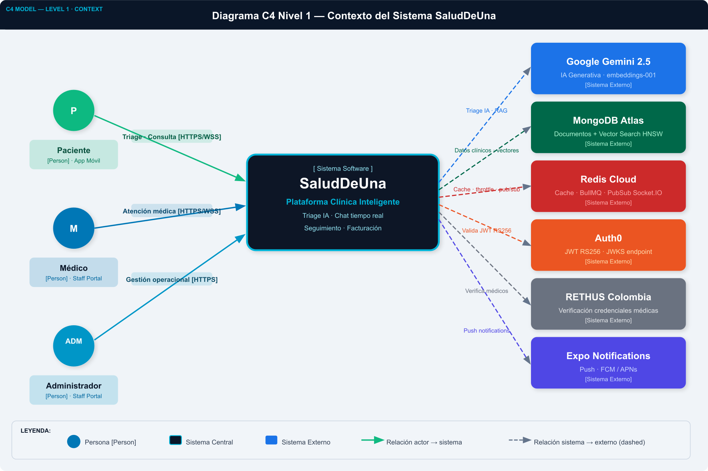
ARQUITECTURA · C4 NIVEL 1
11 / 25
Diagrama de Contexto: 3 actores · 1 sistema central · 6 servicios externos.
Todo HTTPS · Chat por WebSocket vía Socket.IO

Slide 12
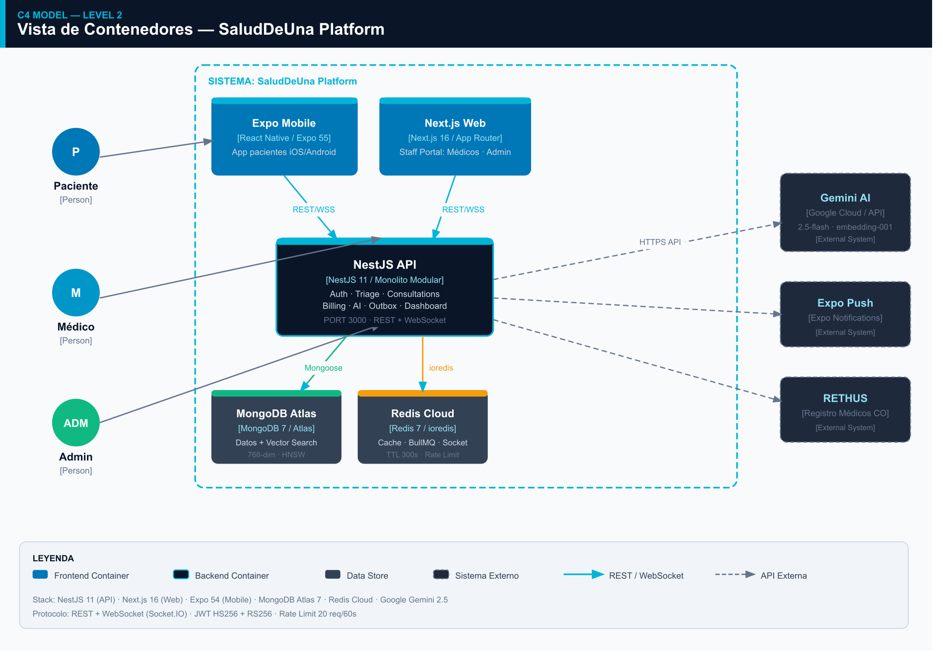
ARQUITECTURA · C4 NIVEL 2
12 / 25
Contenedores: frontends, API, Worker y capa de datos.
API para request-response · Worker para jobs asincrónicos · MongoDB Vector Search 768d

Slide 13
BACKEND · 17 MÓDULOS NESTJS
13 / 25
4 dominios · 17 módulos · 3 capas transversales.
Cada módulo tiene límites claros. Acoplamiento por DI, nunca por imports directos.
🟢 USUARIOS
🟡 CLÍNICO
🟣 IA / RAG
🔴 INFRA
Auth (JWT+Auth0)
Triage + AI
AiModule (Gemini)
Outbox (exactly-once)
Patients
Consultations
Knowledge (Chunks)
Dashboard (KPIs)
Doctors (REThUS)
Chat (Socket.IO)
Rag (8 pasos)
Common (Guards)
Admins
Billing · Followups
Vector Search 768d
OTel Bootstrap
JWT + RBAC · Throttling 20 req/60s · GlobalExceptionFilter + CorrelationId

Slide 14
IA · PIPELINE DE TRIAGE
14 / 25
Pipeline: cuestionario → Gemini → guardrail → resultado auditable.
Fallback a RedFlagsEngine si Gemini falla — sin error visible para el usuario.
📋 Cuestionario
🔍 RAG Context
🤖 Gemini 2.5-flash
🛡️ Guardrail
✅ Resultado
5–8 preguntas por especialidad
→
Vector Search 768d Redis cache 300s
→
Prompt versionado Audit log
→
Bloquea diagnóstico y prescripción
→
LOW/MODERATE/HIGH + red flags
Guardrail activa: aiSummary = null · guardrailApplied = true · log WARN + correlationId
Fallback: Gemini falla → RedFlagsEngine (reglas locales) → analysisType = RULE_BASED
La respuesta de IA no se persiste si hay diagnóstico o prescripción.
Sin error visible para el usuario. Confiabilidad garantizada.

Slide 15
CRITERIOS DE CALIDAD
15 / 25
Seis criterios de calidad con evidencia técnica medible.
No son aspiraciones — son mecanismos implementados con tests que los validan.
01
🔐 Seguridad
02
✅ Confiabilidad
03
📊 Observabilidad
JWT HS256+RS256, RBAC, rate limiting Redis, bcrypt cost 12, máx 3 sesiones
406+ tests · 93% coverage · E2E con MongoDB real · CI falla si <80%
OpenTelemetry · logs JSON estructurados · correlationId · p95 latencia · KPIs
04
⚡ Rendimiento
05
🏗️ Mantenibilidad
06
📈 Escalabilidad
Redis cache 300s · Rate limiting 20 req/60s · SLO p95 <1500ms · BullMQ async
17 módulos NestJS · Clean Architecture · DI explícita · Swagger autogenerado
Redis adapter Socket.IO · BullMQ multi-worker · ECS Fargate autoscaling

Slide 16
CALIDAD · SEGURIDAD
16 / 25
Defensa en profundidad antes del controlador de negocio.
Cada request pasa por 5 capas de validación antes de ejecutar lógica de dominio.
🔑 Dual Auth: JWT + Auth0
👥 RBAC Explícito
HS256 para flujo legacy · RS256 vía JWKS para OAuth2/Auth0 JwtAuthGuard global con bypass @Public() por excepción
3 roles: PATIENT · DOCTOR · ADMIN · Guards globales via APP_GUARD DoctorVerifiedGuard en todas las rutas clínicas
🚦 Rate Limiting Distribuido
🔒 Gestión de Sesiones
20 requests / 60 segundos / IP · Redis Store distribuido Funciona en multi-instancia sin acoplar estado local
bcrypt cost 12 · Máximo 3 sesiones activas por usuario LIFO revocation automática · Refresh token rotation
Cada error de API incluye statusCode, message y correlationId — auditable y trazable.

Slide 17
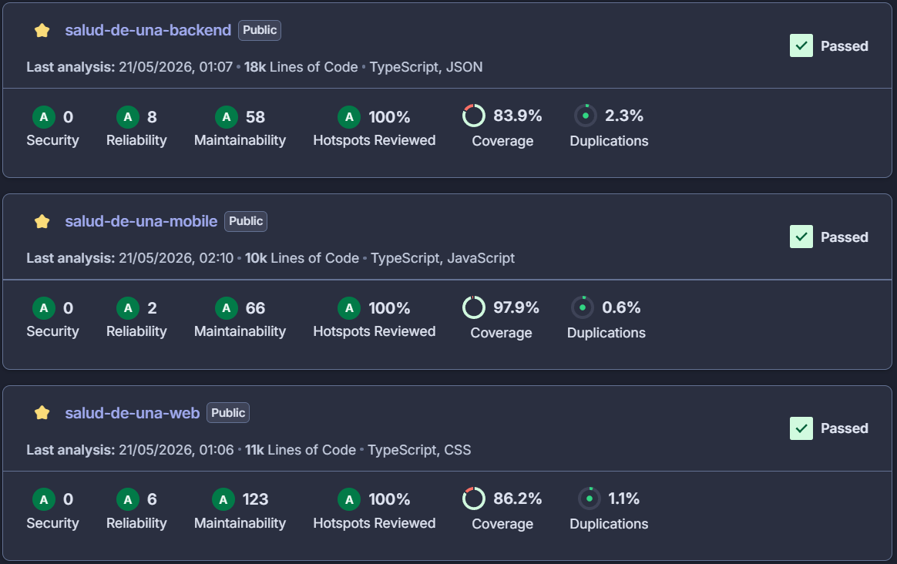
CALIDAD · CONFIABILIDAD
17 / 25
406 tests, 93% cobertura, E2E con MongoDB real en memoria.
Si la cobertura baja del 80%, el CI falla automáticamente. No hay degradación silenciosa.
406+
93%
80%
82
TESTS BACKEND
STMT COVERAGE
UMBRAL MÍNIMO CI
TESTS WEB PORTAL
Unit Tests (Jest + NestJS Testing)
E2E Tests (mongodb-memory-server)
Mocks de módulos NestJS · AiService siempre mockeado · Validan lógica de dominio aislada Rápidos, ejecutan en CI en <30s · Cero dependencias externas
MongoDB real en memoria para cada suite · No se mockea la capa de BD Detectan bugs de queries complejas y relaciones entre esquemas · 12 suites E2E

Slide 18
CALIDAD · OBSERVABILIDAD
18 / 25
Tres niveles: logs estructurados, métricas técnicas y trazas distribuidas.
Cada request queda trazado. Cada error tiene correlationId. Cada KPI disponible via API.
📋 Logs Estructurados
📊 Métricas Técnicas
🔭 OpenTelemetry
JSON con: correlationId · userId · method · path statusCode · durationMs — cada request trazable
p95 latencia en tiempo real · Error rate Endpoint /v1/dashboard/technical · Alerta si p95 > 1500ms
NodeSDK con auto-instrumentación · OTLP HTTP :4318 Listo para Jaeger/Tempo en producción
Tiempo a 1ª respuesta médica
Tasa uso resumen clínico IA
Tasa confirmación red flags
Retención followup 7 días

Slide 19
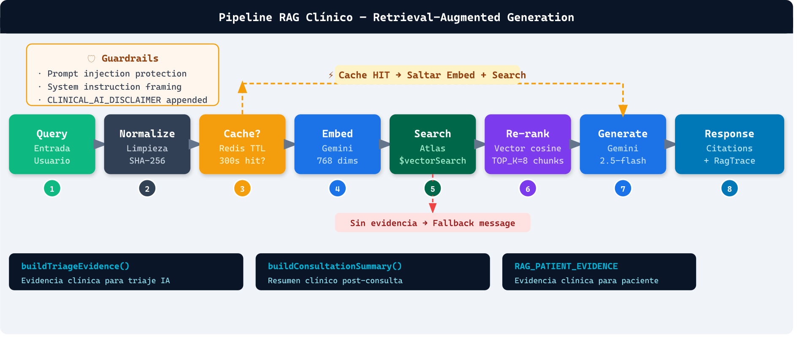
IA · EN EL PRODUCTO
19 / 25
La IA tiene tres funciones concretas, todas con guardrails.
Gemini 2.5-flash + embedding-001 · RAG con Vector Search HNSW 768 dimensiones
🤖 Triage Inteligente
📝 Resumen Clínico
🔍 RAG Pipeline
Clasifica prioridad LOW/MODERATE/HIGH Detecta red flags por especialidad · Prompt versionado Audit log de cada análisis · Fallback a ReglaEngine
Nota médica estructurada post-chat Doctor solicita al cerrar consulta Guardrail valida antes de mostrar Campo aiSummary en Consultation schema
Retrieval-Augmented Generation — 8 pasos Knowledge base clínica con chunking Vector Search Atlas HNSW · Cache Redis 300s RagTrace auditable en MongoDB

Slide 20
IA · GUARDRAIL CLÍNICO
20 / 25
El guardrail no es una promesa — es código ejecutable y auditable.
GuardrailService evalúa cada salida de Gemini antes de persistir. Sin excepciones.
Categorías bloqueadas por GuardrailService:
🚫 Lenguaje de diagnóstico: 'Usted tiene', 'padece de', 'el diagnóstico es', 'parece ser X enfermedad'
🚫 Lenguaje de prescripción: 'Tome', 'debe tomar', 'le recomiendo X medicamento', 'dosis de X'
🚫 Afirmaciones clínicas definitivas: 'Este síntoma confirma', 'con certeza indica', 'definitivamente es'
aiSummary = null
guardrailApplied = true
log WARN + correlationId
La respuesta de IA no se persiste
Flag auditable en el documento
Evento registrado y trazable

Slide 21
IA · EN EL DESARROLLO (SWNT §6)
21 / 25
Claude Code fue el copiloto técnico del equipo durante todo el proyecto.
Evidencia concreta: generación de código, tests, arquitectura y documentación.
⚙️ Generación de Código
🧪 Testing
🏛️ Arquitectura
Módulos NestJS completos · Controllers, Services, DTOs Schemas Mongoose · Hooks React y componentes Next.js
406 tests generados/revisados con IA · E2E suites mongodb-memory-server · Mocks de módulos NestJS
Revisiones arquitectónicas por sprint · Auditoría C4 Diagrams as code · Decisiones de patrones documentadas
📚 Documentación
🎨 UX / UI
🔄 Refactorización
16 documentos wiki · READMEs de 3 servicios SAD (Software Architecture Document) · Diagramas Mermaid
Diseño de flujos de usuario · Mockups mobile Componentes shadcn/ui · Sistema de diseño y paleta
Separación de módulos · Extracción de servicios Aplicación de patrones clean architecture · Code review

Slide 22
DEMO · RUTA DE DEMOSTRACIÓN
22 / 25
Demo en vivo: flujo completo en 8 pasos · ~7 minutos.
Si Gemini no responde, el sistema usa el motor de reglas — sin error visible.
01
📱 QR + APK Instalar y abrir
02
🔐 Login Paciente JWT + Auth0
03
🤖 Triage IA Red flags visibles
04
👨‍⚕️ Panel Doctor Cola prioridad ALTA
05
📝 Resumen IA Gemini + Guardrail
06
💬 Chat Real-time Socket.IO bidireccional
07
💳 Checkout Pago simulado COP
08
📊 Dashboard KPIs reales BD
Gemini falla → RedFlagsEngine automático
Problema de red → screenshots de respaldo
Dashboard → datos reales de MongoDB

Slide 23
DEMO EN VIVO
23 / 25
Demo activo — sistema funcionando en tiempo real.
Backend desplegado · MongoDB Atlas con datos reales · Socket.IO activo
→ Triage generado por Gemini 2.5-flash
→ Chat en tiempo real via Socket.IO
APK Disponible
Descarga directa
→ Resumen clínico con guardrail activo
→ KPIs leídos directamente de MongoDB

Slide 24
RESULTADOS LOGRADOS
24 / 25
Lo que construimos en números.
5 meses · 4 personas · 3 servicios productivos · 1 plataforma clínica funcionando.
Módulos NestJS backend
17
Tests pasando (0 fallando)
406+
Cobertura statements
93%
Umbral mínimo CI (branches)
80%
Suites E2E con MongoDB real
12
Roles de usuario diferenciados
3
Frontends independientes
2
Especialidades médicas
3

Slide 25
CONCLUSIONES
25 / 25
Un sistema que funciona.
SaludDeUna resuelve un problema real de comunicación clínica con tecnología de producción.
Lo que aprendimos:
→ La IA en salud no puede ser un black box — necesita guardrails explícitos en código
→ Tests E2E con BD real son críticos — los mocks no detectan bugs de migración
→ La observabilidad desde el día 1 ahorra horas de debugging en producción
→ La modularidad del backend permitió desarrollar en paralelo sin conflictos

Slide 26

BACKUP · C4 CONTEXTO
00 / 25
C4 Nivel 1 — Contexto del Sistema
3 actores · 1 sistema central · 6 servicios externos

Slide 27
BACKUP · C4 CONTENEDORES
00 / 25
C4 Nivel 2 — Vista de Contenedores
API + Worker + Mobile + Web + MongoDB + Redis

Slide 28
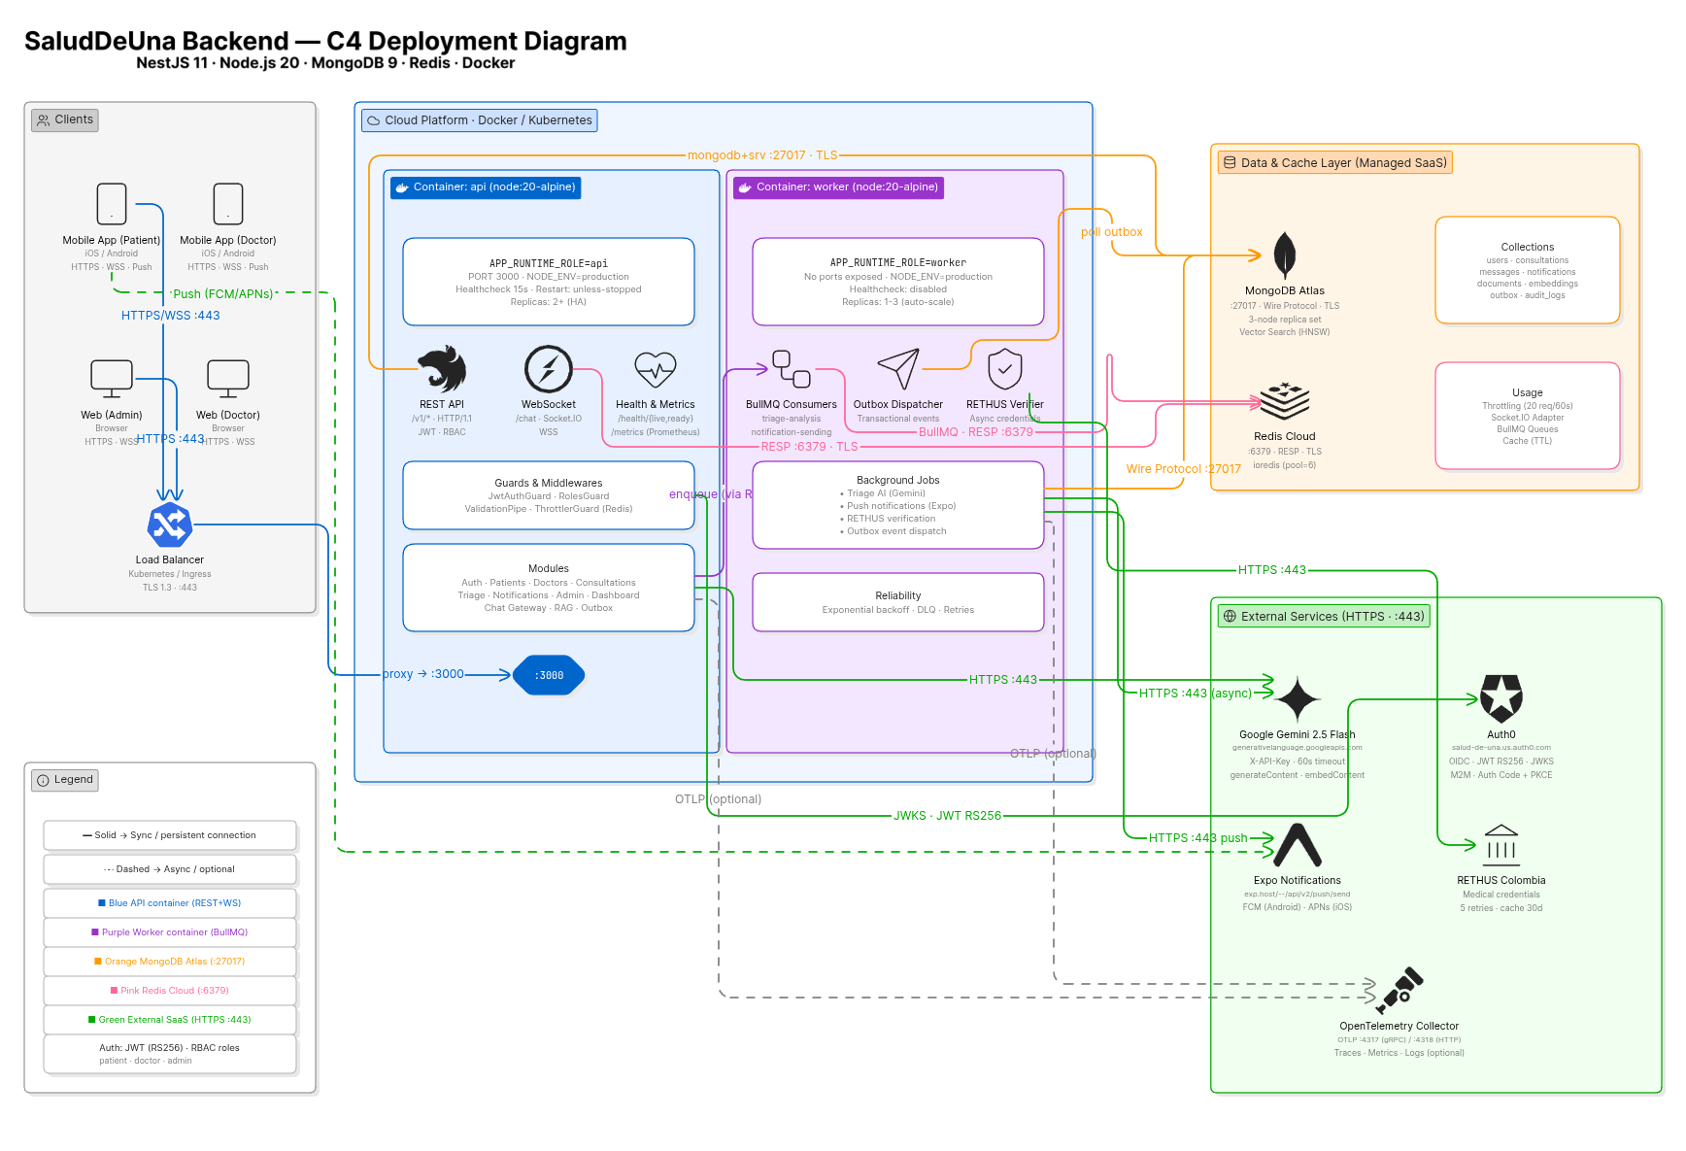
BACKUP · AWS DEPLOYMENT
00 / 25
Despliegue Objetivo AWS — ECS Fargate
ECS Fargate SPOT · ALB · Route53 · CloudFront · WAF (~$25-31/mes)

Slide 29
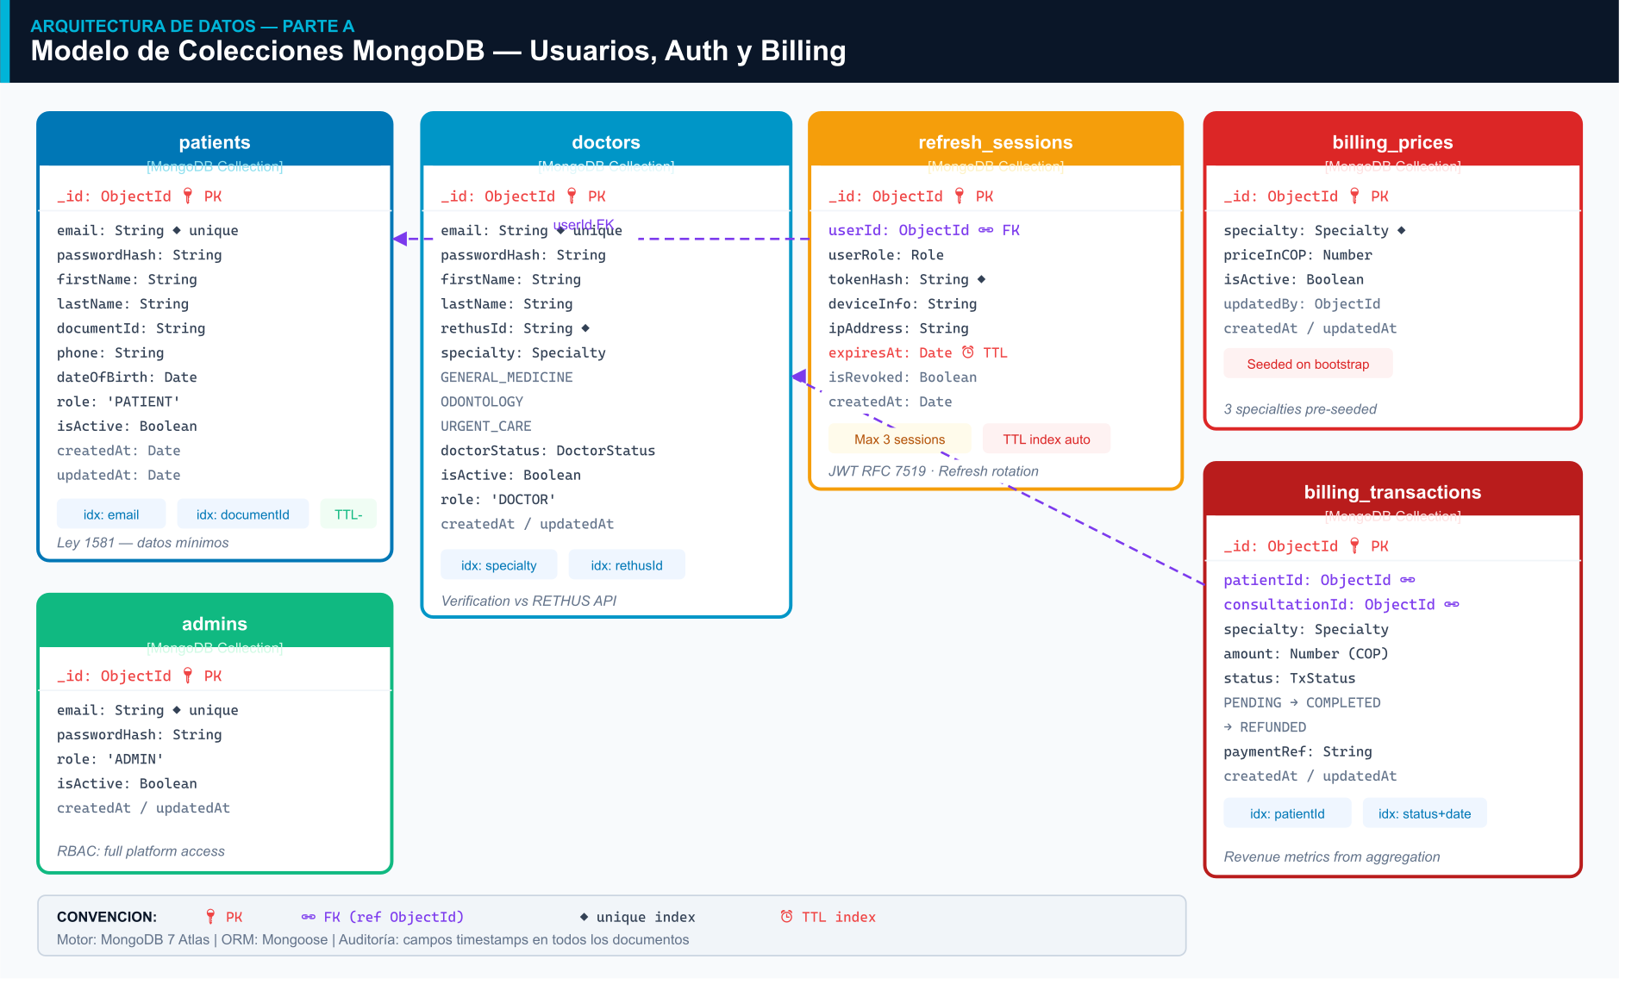
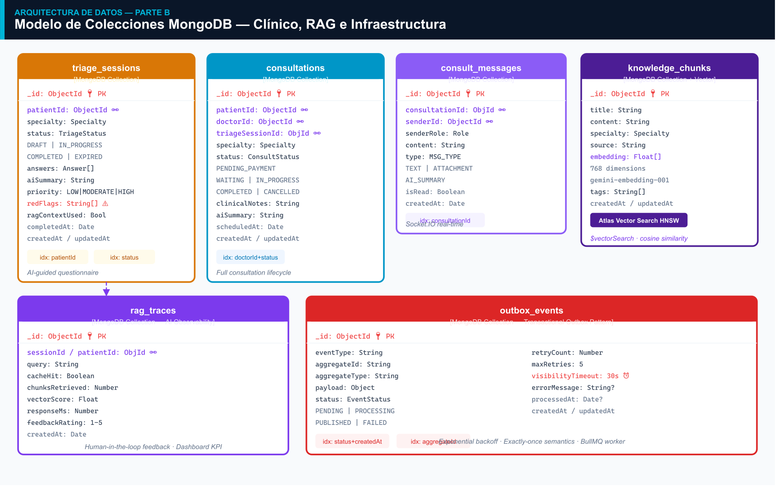
BACKUP · MODELO DE DATOS
00 / 25
Modelo de datos: dominio usuarios y dominio clínico.
MongoDB + Mongoose · Atlas Vector Search HNSW 768d para RAG

Slide 30
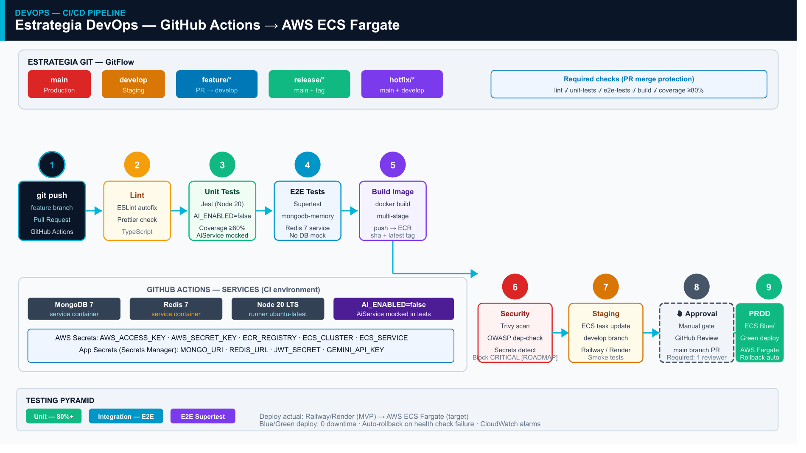
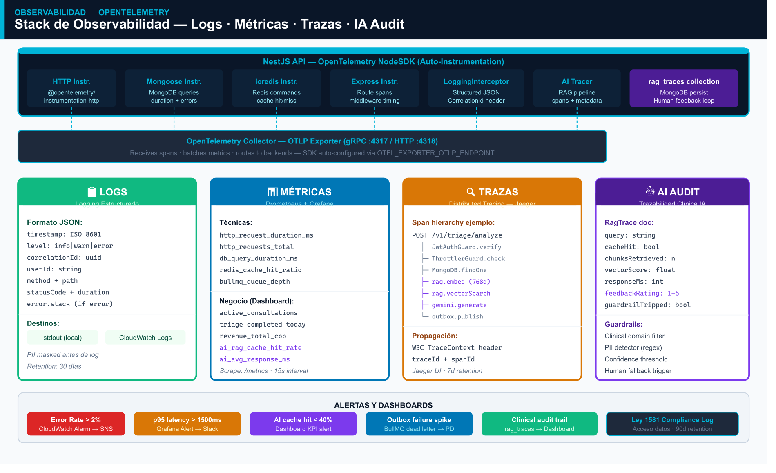
BACKUP · CI/CD Y OBSERVABILIDAD
00 / 25
CI/CD y observabilidad reducen el riesgo operacional.
GitHub Actions · lint → build → test → E2E · OpenTelemetry · logs JSON

Slide 31
BACKUP · PREGUNTAS DEL JURADO
00 / 25
Preguntas técnicas probables y respuestas preparadas.
Q: ¿Cómo garantizan que la IA no diagnostica?
Q: ¿Por qué MongoDB y no PostgreSQL?
El guardrail es código, no promesa. Si Gemini genera lenguaje de diagnóstico, aiSummary = null. Podemos mostrar GuardrailService.
Vector Search nativo para RAG, esquema flexible para datos clínicos que evolucionan, embeddings 768d nativos en Atlas.
Q: ¿Por qué NestJS y no Spring Boot?
Q: ¿Cómo escala el chat?
DI explícita, módulos aislados, TypeScript end-to-end, ecosistema para WebSocket y RAG. Sin overhead de Spring.
Redis adapter para Socket.IO. En multi-instancia, pub/sub distribuye mensajes entre instancias sin estado compartido.
Q: ¿Qué pasa si Gemini falla?
Q: ¿Costo de infraestructura?
RedFlagsEngine basado en reglas locales toma el control. analysisType = RULE_BASED. Sin error visible para el usuario.
Dev: Railway + Vercel + Atlas M0 + Redis free ≈ $0/mes. Objetivo producción: ECS Fargate SPOT ≈ $25-31/mes.

